Slide 1

CHÀO MỪNG CÁC THẦY CÔ
VỀ DỰ GIỜ MÔN TOÁN LỚP 7
Giáo viên: Trần Thị Hồng An
Trường: THCS Quang Trung

Slide 2
H
H
H
H
A
A
N
N
N
N
A
I
I
H
N
Ơ

Slide 3
LUẬT CHƠI
Có 2 đội chơi, mỗi đội có 20 giây suy nghĩ, thảo luận trả lời câu hỏi. Sau 20 giây, đại diện mỗi đội sẽ viết câu trả lời lên bảng trong thời gian 1 phút. Đội chiến thắng sẽ là đội viết được nhiều đáp án chính xác nhất.

Slide 4
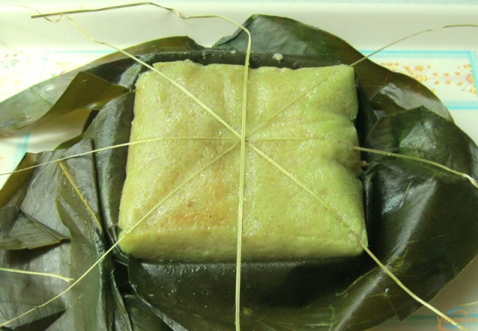

? Hình ảnh sau gợi cho em nhớ đến những khái niệm hình học cơ bản nào đã học ở lớp 6?
Hết giờ
1
2
3
4
5
6
7
8
9
10
11
12
13
14
15
16
17
18
19
20

Slide 5
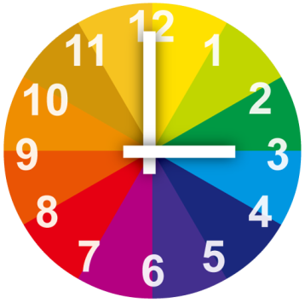
Hết giờ

Slide 6
CHƯƠNG III. GÓC VÀ ĐƯỜNG THẲNG SONG SONG
BÀI 8: GÓC Ở VỊ TRÍ ĐẶC BIỆT. TIA PHÂN GIÁC CỦA MỘT GÓC

Slide 7

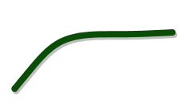




Hai góc kề bù
BÀI 8. GÓC Ở VỊ TRÍ ĐẶC BIỆT. TIA PHÂN GIÁC CỦA MỘT GÓC
Góc ở vị trí đặc biệt
TIẾT 1
Hai góc đối đỉnh
Hai đường thẳng vuông góc
TIẾT 2
Tia phân giác của một góc

Slide 8
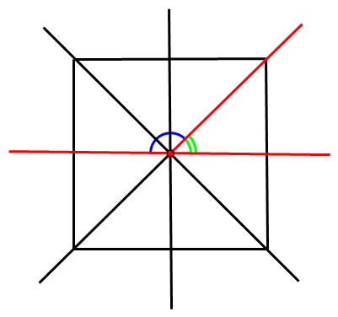
HĐ1- sgk/ 41: Quan sát hình vẽ bên. Em hãy nhận xét quan hệ về đỉnh, về cạnh của hai góc được đánh dấu.

Slide 9
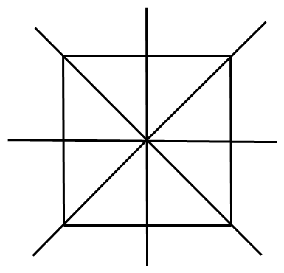
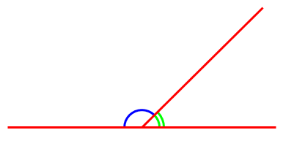
HĐ2 - sgk/41: Cho ba tia Ox, Oy, Oz như hình H.3.1 trong đó Ox và Oy là hai tia đối nhau. Em hãy nhận xét quan hệ về đỉnh, về cạnh của hai góc xOz và zOy?
z
y
O
x
Hình 3.1

Slide 10
Định nghĩa: Hai góc có một cạnh chung, hai cạnh còn lại là hai tia đối nhau được gọi là hai góc kề bù.
một cạnh chung
hai tia đối nhau
Ví dụ 1: Hai góc được đánh dấu trong hình nào dưới đây là 2 góc kề bù?
z
x
n
t
1
2
2
1
m
Hình a
Hình b
y

Slide 11
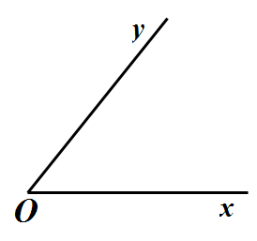
Bài tập 1: Cho góc xOy. Hãy vẽ góc kề bù với góc xOy?
z
Hình b
Hình a
z
Notes:
Đọc tên các góc kề bù, đo và cho biết tổng số đo của hai góc kề bù đó

Slide 12
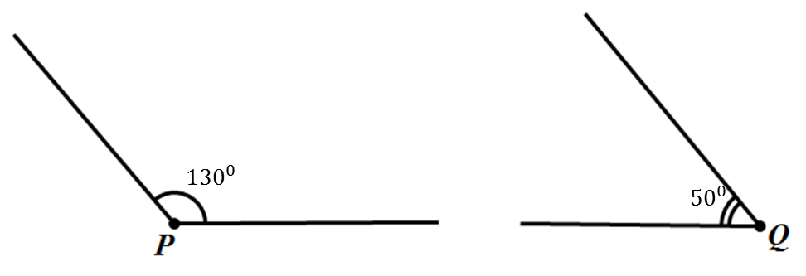
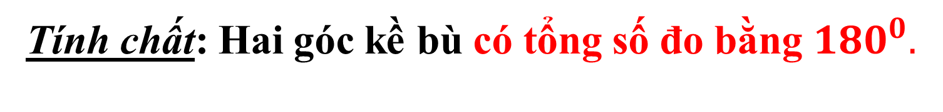
Tính chất: Hai góc kề bù có tổng số đo bằng ${180}^{0}.$
? Cho hình vẽ

Slide 13
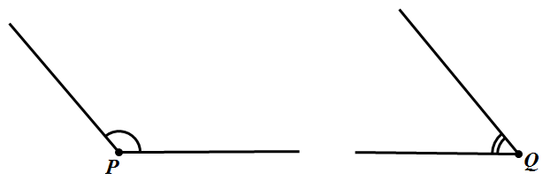
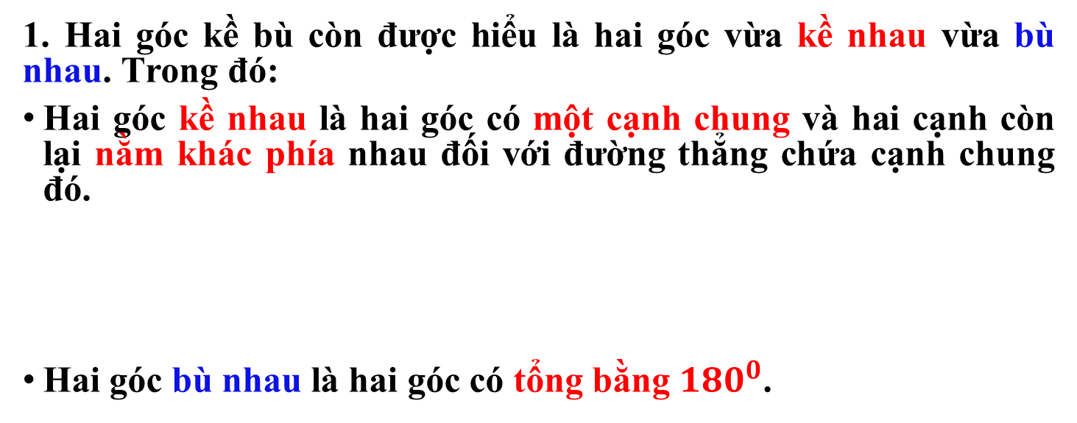


Chú ý:
1. Hai góc kề bù còn được hiểu là hai góc vừa kề nhau vừa bù nhau. Trong đó:
Hai góc kề nhau là hai góc có một cạnh chung và hai cạnh còn lại nằm khác phía nhau đối với đường thẳng chứa cạnh chung đó.
Hai góc bù nhau là hai góc có tổng bằng ${180}^{0}$.
y
z
x
$${130}^{0}$$
$${50}^{0}$$

Slide 14
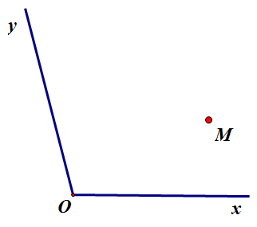
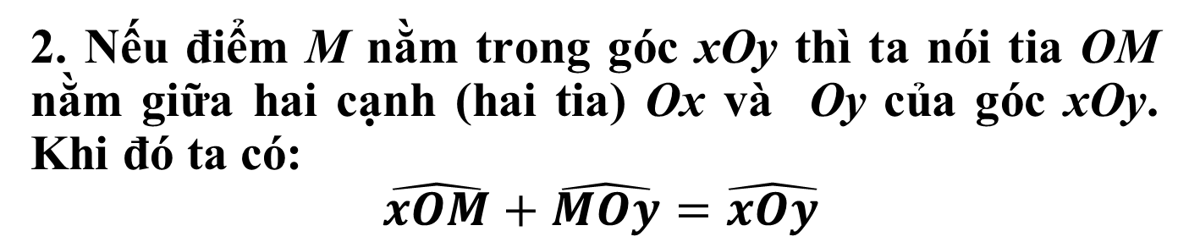
2. Nếu điểm M nằm trong góc xOy thì ta nói tia OM nằm giữa hai cạnh (hai tia) Ox và Oy của góc xOy. Khi đó ta có:
$\hat{xOM}+\hat{MOy}=\hat{xOy}$

Slide 15
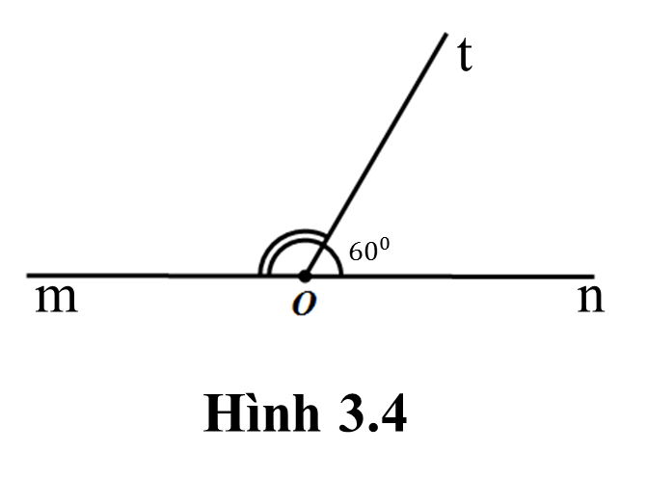
Bài tập 2: Kể tên 2 góc kề bù trong H.3.4 và tính số đo góc mOt

Slide 16
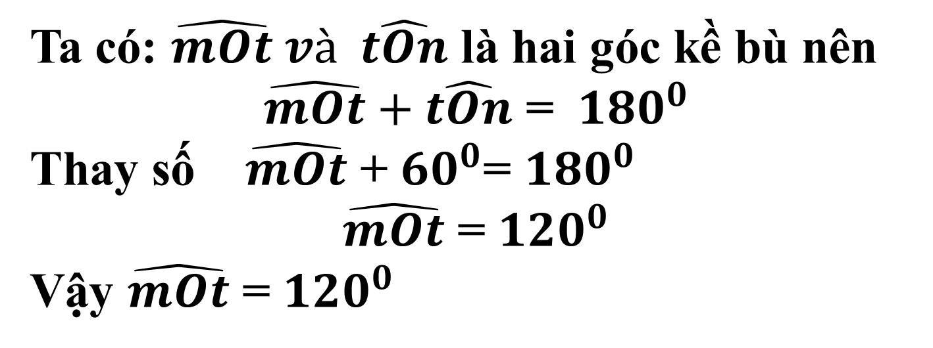
Hướng dẫn
Ta có: $\hat{mOt} và \hat{tOn}$ là hai góc kề bù nên
$\hat{mOt}+\hat{tOn}$ = ${180}^{0}$
Thay số $\hat{mOt}$ + ${60}^{0}$= ${180}^{0}$
$\hat{mOt}$ = ${120}^{0}$
Vậy $\hat{mOt}$ = ${120}^{0}$

Slide 17
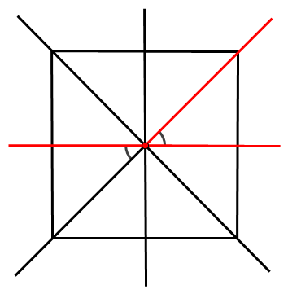
Hai góc trên hình vẽ có phải là hai góc kề bù không?

Slide 18
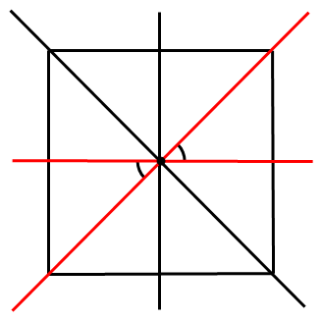
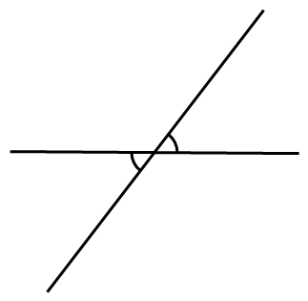
Hoạt động nhóm 6, thời gian 3 phút
HĐ3 (sgk/42): Quan sát hình ảnh hai góc được đánh dấu trong hình bên. Em hãy nhận xét quan hệ về đỉnh, về cạnh của hai góc được đánh dấu.
HĐ4 (sgk/42): Cho hai đường thẳng xx’ và yy’cắt nhau tại O ( H.3.5 ).
Dự đoán xem hai góc xOy và x’Oy’ có bằng nhau không.
Đo rồi so sánh số đo hai góc xOy và x’Oy’
y
x'
1
x
3
O
y'
Hình 3.5

Slide 19


NHÓM: ….
HĐ3- sgk/ 42: Quan sát hình vẽ bên. Em hãy nhận xét quan hệ về đỉnh, về cạnh của hai góc được đánh dấu.
 | Nhận xét: ………………………………………………………................................................................ ………………………………………………………................................................................ ………………………………………………………...............................................................…........... ………………………………………………………...............................................................…...........
Hết giờ
HĐ4- sgk/ 42: Quan sát hình vẽ bên.
 | a) Dự đoán: …………………………………………………………........................................................................... …………………………………………………………........................................................................... b) Số đo : $\hat{xOy}=…$ và $\hat{x^{′}Oy′}=…$ So sánh: $\hat{xOy}………\hat{x^{′}Oy′}$
y
1
x'
3
O
x
y'

Slide 20
Định nghĩa: Hai góc đối đỉnh là hai góc mà mỗi cạnh của góc này là tia đối của một cạnh của góc kia.

Slide 21
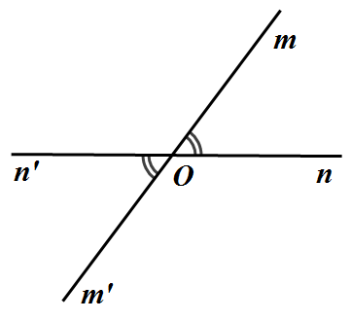
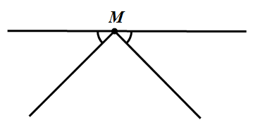
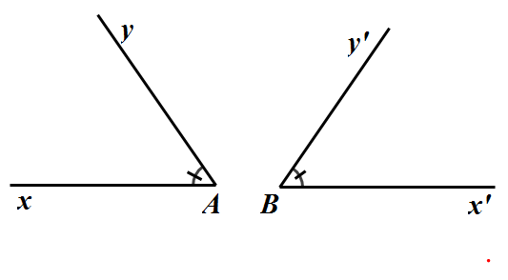
Ví dụ 2: Hai góc được đánh dấu trong hình nào dưới đây là hai góc đối đỉnh?
x'
x
1
2
t'
t
a)
c)
b)
Đáp án: Hai góc đối đỉnh: Hình b)

Slide 22
Định nghĩa: Hai góc đối đỉnh là hai góc mà mỗi cạnh của góc này là tia đối của một cạnh của góc kia.
mỗi
một

Slide 23

Nêu cách vẽ góc đối đỉnh của góc xOy?

Slide 24
Tính chất: Hai góc đối đỉnh thì bằng nhau.
Ví dụ 2:
x'
x
1
2
t'
t
a)
c)
b)

Slide 25
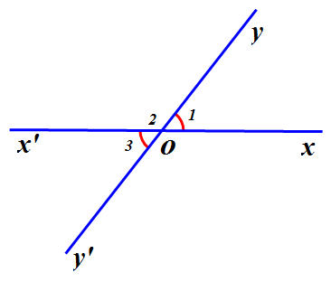
Tập suy luận

Slide 26
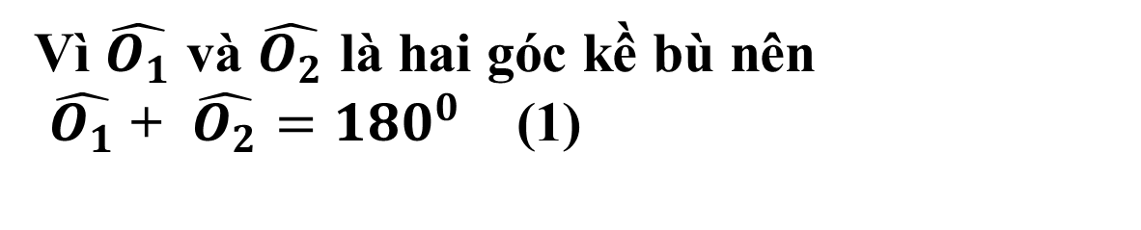

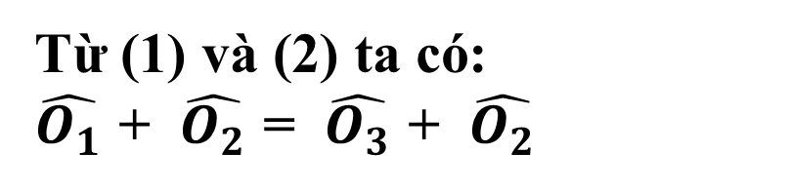
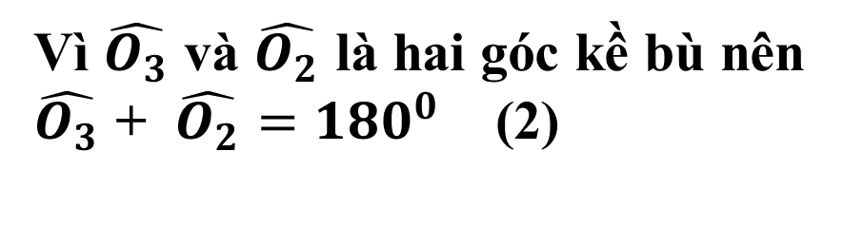
Tập suy luận
Vì $\hat{O_{1}}$ và $\hat{O_{2}}$ là hai góc kề bù nên
$\hat{O_{1}}$ + $\hat{O_{2}}={180}^{0}$ (1)
Vì $\hat{O_{3}}$ và $\hat{O_{2}}$ là hai góc kề bù nên $\hat{O_{3}}$ + $\hat{O_{2}}={180}^{0}$ (2)
Từ (1) và (2) ta có:
$\hat{O_{1}}$ + $\hat{O_{2}}$ = $\hat{O_{3}}$ + $\hat{O_{2}}$
Suy ra $\hat{O_{1}}$ = $\hat{O_{3}}$

Slide 27
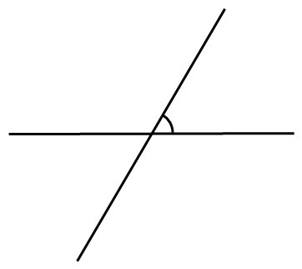
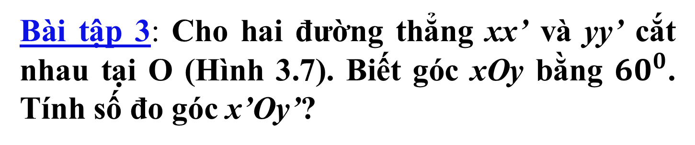

Bài tập 3: Cho hai đường thẳng xx’ và yy’ cắt nhau tại O (Hình 3.7). Biết góc xOy bằng ${60}^{0}$. Tính số đo góc x’Oy’?
Em có thể tính được số đo góc nào khác nữa không?
y
$${60}^{0}$$
x'
O
x
y'
Hình 3.7

Slide 28

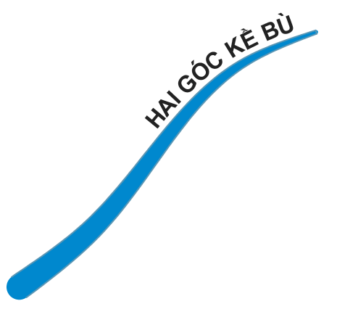
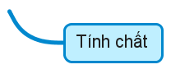

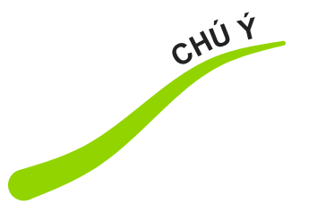


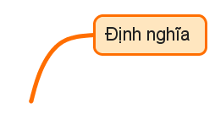

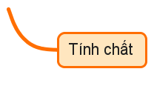



Slide 29
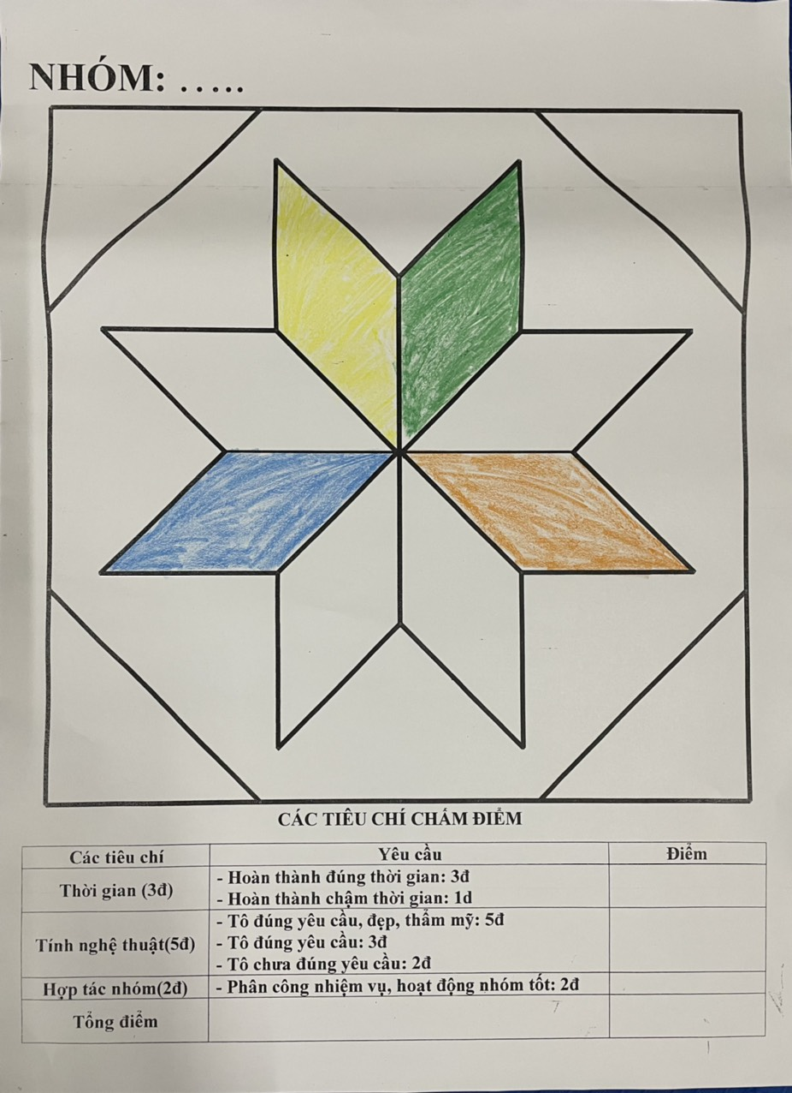

Bài tập 4: Em hãy sử dụng kiến thức về hai góc ở vị trí đặc biệt vừa học, hãy tô vào phần chưa được tô màu trong bức tranh để bức tranh được tô kín màu sao cho hai góc đối đỉnh cùng màu, hai góc kề bù khác màu nhau.
Hoạt động nhóm lớn, thời gian 3 phút
Hết giờ

Slide 30

Các tiêu chí chấm điểm
Các tiêu chí | Yêu cầu | Điểm
Thời gian (3đ) | - Hoàn thành đúng thời gian : 3đ - Hoàn thành chậm thời gian : 1đ
Tính nghệ thuật (5đ) | - Tô đúng yêu cầu, đẹp, thẩm mỹ: 5đ - Tô đúng yêu cầu: 3đ - Tô không đúng yêu cầu: 1đ
Hợp tác nhóm (2đ) | - Phân công nhiệm vụ, hợp tác nhóm tốt: 2đ
1:00
0:59
0:58
0:57
0:56
0:55
0:54
0:53
0:52
0:51
0:50
0:49
0:48
0:47
0:46
0:45
0:44
0:43
0:42
0:41
0:40
0:39
0:38
0:37
0:36
0:35
0:34
0:33
0:32
0:31
0:30
0:29
0:28
0:27
0:26
0:25
0:24
0:23
0:22
0:21
0:20
0:19
0:18
0:17
0:16
0:15
0:14
0:13
0:12
0:11
0:10
0:09
0:08
0:07
0:06
0:05
0:04
0:03
0:02
0:01
Hết giờ
1:00

Slide 31
HƯỚNG DẪN VỀ NHÀ
- HS tìm thêm các ví dụ thực tế có ứng dụng hai góc kề bù, hai góc đối đỉnh
- HS xem lại các kiến thức về hai góc kề bù, hai góc đối đỉnh.
- HS xem lại các bài GV chữa và hướng dẫn làm ở trên lớp.
- HS hoàn thành bài tập vận dụng, làm bài 3.1; 3.2; 3.3; 3.4; 3.5 SGK T45 và bài tập trong SBT.
- Đọc trước phần 2: Tia phân giác của một góc.

Slide 32


Cảm ơn thầy cô và các em học sinh!

